Slide 1
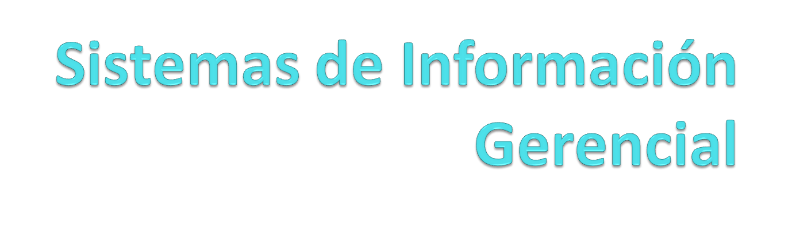
Sistema Informático
Análisis de Sistemas 2
UFG

Slide 2
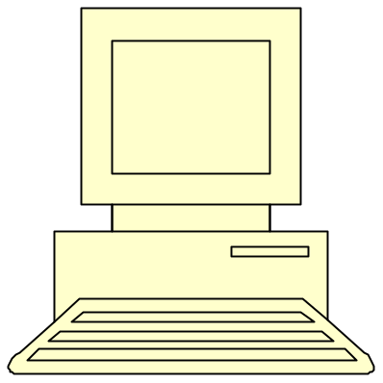
Sistema Informático: una computadora es un sistema de componentes de hardware y funciones.
Unidad central de Procesamiento
Proceso
Entrada
Unidad de Control
Interpreta instrucciones y dirige el procesamiento
Unidad Aritmética y Lógica
Realiza operaciones aritméticas y comparaciones
Almacenamiento primario (memoria) Almacena datos e instrucciones de programas durante el procesamiento
Procesadores para propósitos especiales
Memoria Caché
Teclado
Ratón
Pantalla sensible al tacto
Escanner
Reconoc de voz
etc
Monitor
Impresora
Parlantes
Proyector de cañón
etc
Dispositivos de
almacenamiento
Secundario
Almacena datos y
programas para
procesamiento

Slide 3
Hardware de Computadoras
Acceso secuencial
Almacenamiento secundario
Asistente personal digital
Banda magnética
Cinta magnética
Discos magnéticos: Flexible, hd, RAID
Discos ópticos: cd-rom, cd-r, cd-rw, dvd-rom, dvd-r, dvd-rw
Pantalla sensible al tacto
Dispositivos periféricos
Elementos de capacidad de almacenamiento: Bit, Byte, Kb, Mb, Gb, Tb
Memoria Ram y Rom
Microprocesador

Slide 4
Hardware de Computadoras
Microcomputadora
Pantalla de cristal líquido
Números binarios
Servidor de red
Mainframe
Sistema Informático
CPU
Unidad de almacenamiento primario
Volatilidad
Usb
Dispositivos de entrada, salida, almacenamiento, procesamiento, red, protección

Slide 5

Software Informático
Software es el término general de varios tipos de programas utilizados para operar y manejar las computadoras y los dispositivos relacionados . Una forma común de describir el hardware y el software es considerar al software como la parte variable de una computadora y el hardware la parte invariable.
Hay muchos tipos y categorías de software.

Slide 6
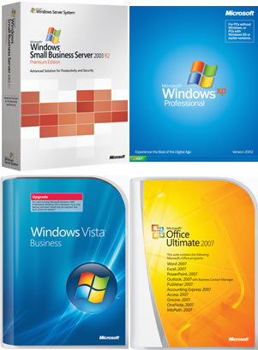

Tipos de Software
Software de Aplicación
Software de Sistema

Slide 7
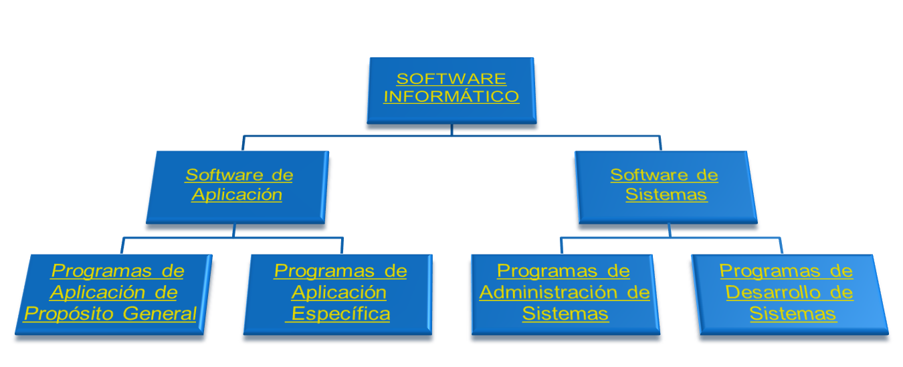
Visión General del
Software Informático
Paquetes integrados de software
Navegadores web
Correo electrónico
Procesadores de palabras
Hojas de cálculo
Administradores de DB
Presentaciones
Negocio: Contabilidad, procesamiento de transacciones, admon de relaciones con el cliente, planeación de recursos empresariales, comercio electrónico.
Ciencia
Ingeniería
Sistemas Operativos
Programas de admon de redes
Sistema de Admon de DB
Servidores de aplicación
Utilerías del sistema
Monitores de desempeño y seguridad.
Traductores de Lenguajes de Programación
Editores y herramientas de programación
CAD

Slide 8
Software de Aplicación
Desempeña tareas de procesamiento de información para usuarios finales.
Se dividen en las categorías de propósito general (desempeñan trabajos comunes de procesamiento de información para usuarios finales, también son llamados Paquetes de productividad) y de aplicación específica (Software a la medida este es por lo general propiedad de la organización que lo desarrolló o que pagó para que lo desarrollaran)

Slide 9
Las aplicaciones de negocio del software E-Business Suite de Oracle Ilustran algunos de los muchos tipos de software de aplicación de negocio que se utilizan hoy en día
PAQUETE INTEGRADO E-BUSINESS DE ORACLE
Planeación avanzada Comercio Electrónico Finanzas Manufactura Adquisiciones Proyectos Capacitación | Inteligencia de negocios Admón. de activos empresariales Recursos humanos Mercadotecnia Desarrollo de productos Ventas Tesorería | Contratos Intercambios Centro de Interacción Despacho de pedidos Automatización de servicios profesionales Servicio

Slide 10
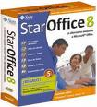
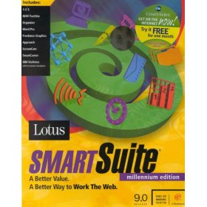
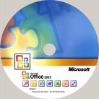
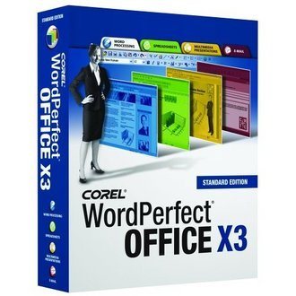
Paquetes integrados de software
Microsoft Office
Lotus SmartSuite
Corel Word Perfect Office
Star office de Sun

Slide 11
Paquetes integrados de software
Programas | Microsoft Office | Lotus Smart Suite | Corel Word Perfect Office | Star Office de Sun
Procesador de palabras | Word | WordPro | Word Perfect | StarWriter
Hoja de cálculo | Excel | 1-2-3 | Quattro Pro | Star Calc
Presentaciones | PowerPoint | FreeLance | Presentations | StarImpress
Administrador de Base de Datos | Access | Approach | Paradox | StarBase
Administrador de Información General | Outlook | Organizer | Corel Central | StarSchedule

Slide 12



Software de Internet
Internet Explorer
Netscape de Navigator
Mozilla Firefox
Mensajería Instantánea: Messenger de AOL e ICQ, MSN Messenger, Yahoo Messenger, LINE, WhatsApp, google +, Etc.

Slide 13
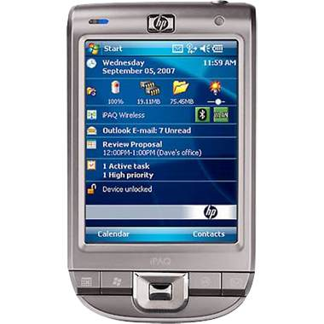
Administrador de Información Personal
Es un popular paquete de software para la productividad y colaboración de los usuarios finales, y es una aplicación popular para los dispositivos portátiles asistentes digitales personales (PDA), por ejemplo SIRI o google now
Video demostrativo
http://youtu.be/6RJL6MIYrZg

Slide 14
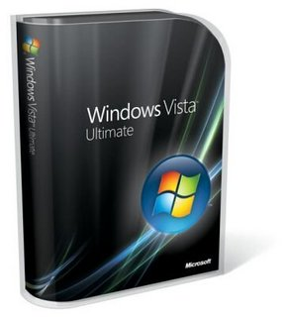
Licenciamiento de Software
El software debe licenciarse para su uso.
Si un individuo o empresa compra una aplicación de software, no ha comprado los derechos de propiedad, en lugar de eso, ha comprado una licencia para utilizar el software bajo los términos del licenciamiento del software.
La licencia a menudo prohibe la ingeniería en reversa, así como modificar, publicar o transferir el software, además duplicar, o revender muchas copias del software.

Slide 15
Ingeniería en Reversa
¿Qué es la Ingeniería de Reversa? La ingeniería de reversa se podría definir como el arte de analizar un producto para saber cómo fue concebido, y entender su funcionamiento.
Para generar ingeniería de reversa se deben de considerar cuatro pasos fundamentales:
Análisis del producto
Generación de la descripción del producto a un nivel intermedio
Producción de las especificaciones del producto después de un extenso análisis
Generación de un nuevo producto a través de esas especificaciones
¿Por qué hacer Ingeniería de Reversa?
Entender los productos de la competencia y desarrollar alternativas
Producir un producto que el proveedor ya no maneja
Tu proveedor ha cerrado sus operaciones
La documentación del producto original se ha perdido y es necesario recuperarla
Actualizar componentes en un producto con tecnología actual

Slide 16

Software de Sistema
Consiste en programas que administran y soportan un sistema informático y sus actividades de procesamiento de información. Por ejemplos los sistemas operativos y los programas de administración de redes, actúan como una interfase de software vital entre las redes de cómputo y el hardware y los programas de aplicación de los usuarios finales.

Slide 17
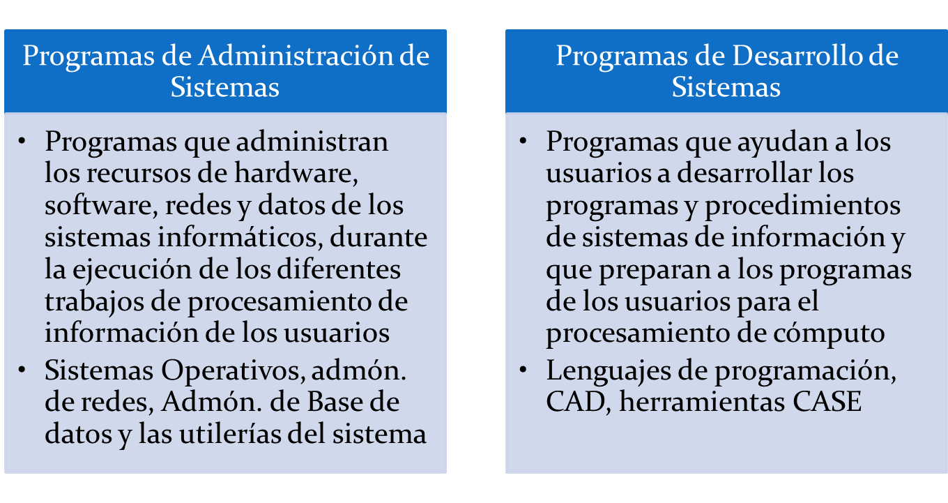
Software de Sistema

Slide 18

Sistemas Operativos
MS-DOS, Windows 3.11, 95, 98, NT, 2000, Milleniun, XP, Vista, 7
UNIX desarrollado por AT&T
Linux, desarrollado en los 90´s
Mac OS X, es el último sistema operativo de Apple para iMac y otras microcomputadoras Macintosh
Chrome
Oracle Solaris
Etc.
Ejemplo http://youtu.be/iKF3NmJyddA

Slide 19
Lenguajes de Programación
Cuatro niveles de Lenguajes de Programación
Lenguajes de Máquina: código binario | Lenguaje de Alto Nivel: Basic, Cobol, Fortran, C, Pascal
Lenguaje Ensamblador: código simbólico, Mov, ADD | Lenguajes de Cuarta Generación: Lenguajes Visual

Slide 20
TAREA
Profundizar en la búsqueda de información en las siguientes categorías de sistemas de información, con énfasis en el numeral 5
Software
  Primary Sources
  Secondary Sources
  Directories
  System Software – more than 100 resources
  Application Software – more than 200 resources
  Cloud Computing – more than 30 resources
Indicar el en cuál categoría y subcategoría está el software que su grupo desarrolla.

Slide 21
TAREA
Después de haber analizado las categorías de software y visto cada uno de los recursos de opensource, analice con más detalle las siguientes categorías y busque las alternativas en software comercial (de pago):
ERP, (véase artículo mundo ERP)
CRM, ( top 10 )
Business Intelligence (BI), vease líderes en BI
Document Management y Content Management
Computer Aided Design (CAD)
Ecommerce
Education
Groupware
Entrega en formato PDF, individual.

